Slide 1
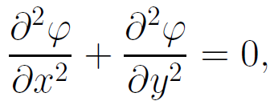
5.共轭调和函数

Slide 2

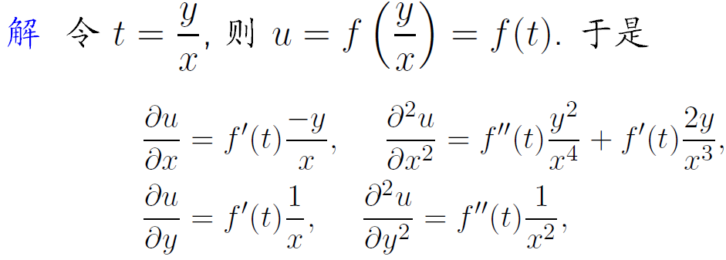
例1.

Slide 3
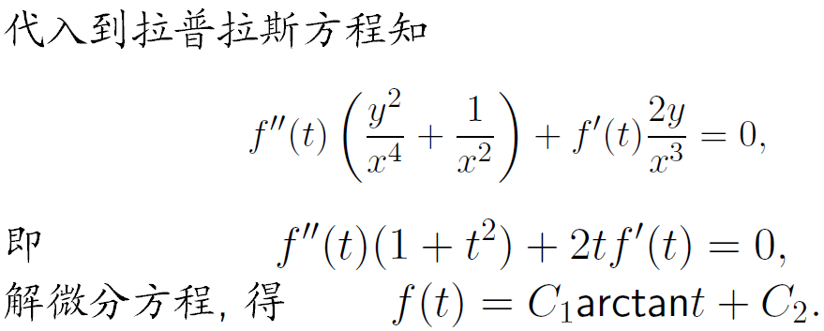


Slide 4



Slide 5


Slide 6


例2.

Slide 7
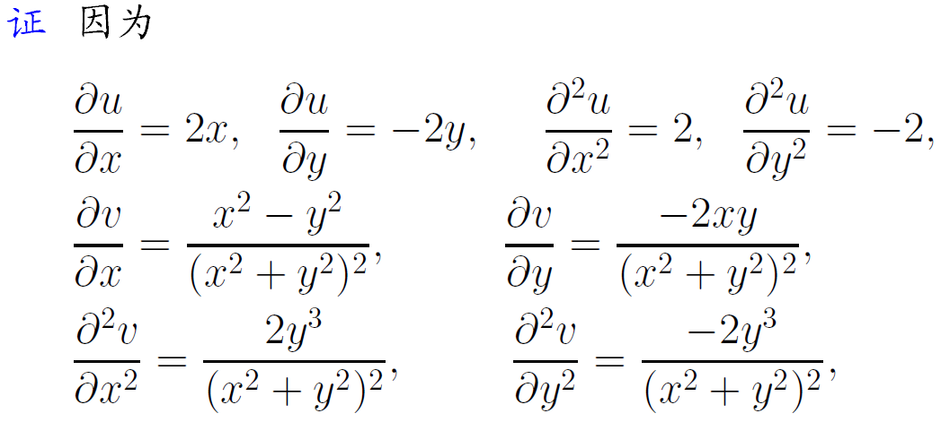



Slide 8


Slide 9
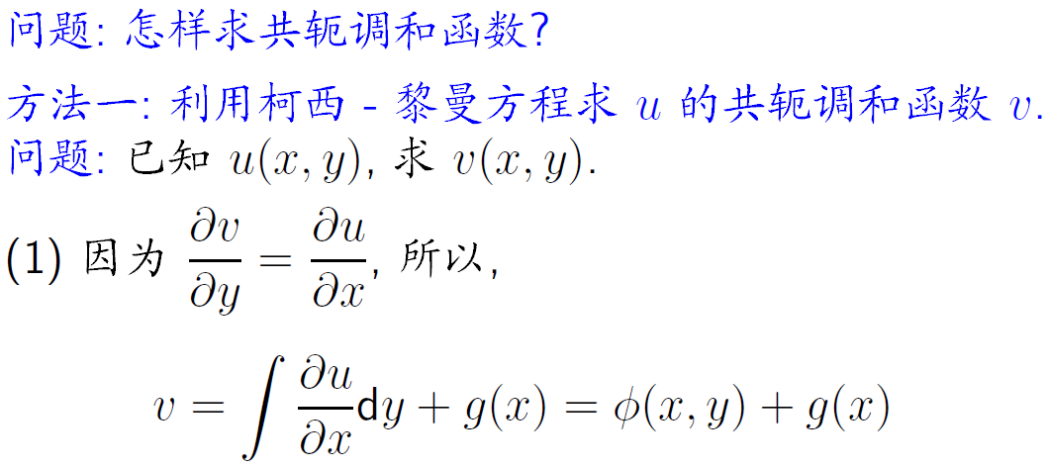

Slide 10
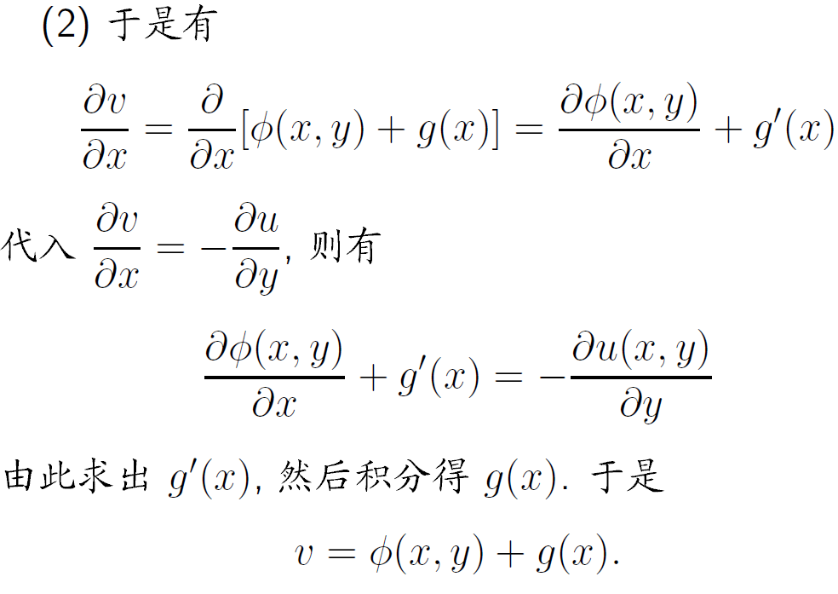

Slide 11


例3.

Slide 12
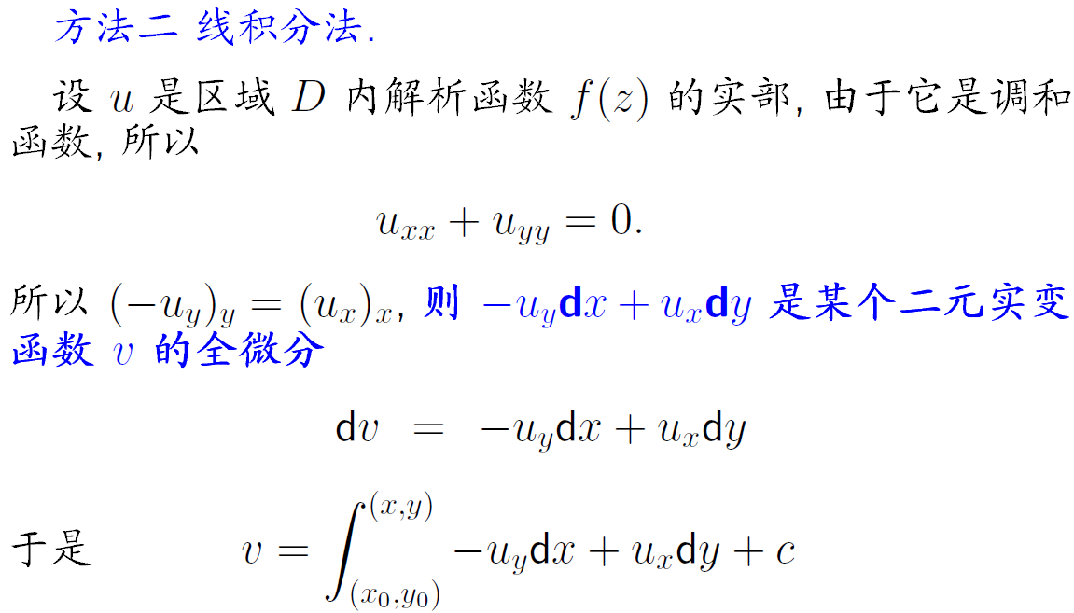

Slide 13



例4.

Slide 14
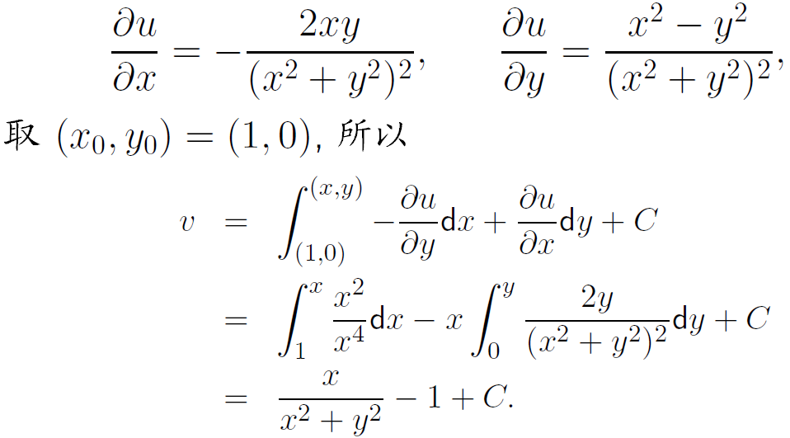

Slide 15





课堂练习

Slide 16








Slide 17







